Slide 1
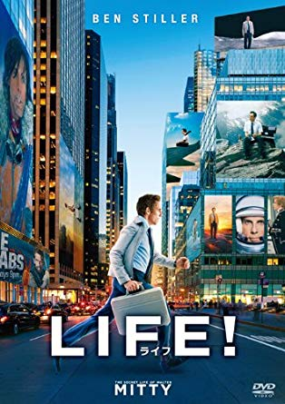
「英語de映画」 Movie Café ♪
大きなスクリーンで、一緒に映画を楽しみながら、気軽に英語に親しみませんか！！
主に洋画（英語版日本語字幕付き）の中から、毎月１本を選んでご紹介します。
終了後（あるいは途中休憩）、皆で感想などをお喋りしましょう♪ （英語・日本語どちらでもOK！）
アメリカ人の先生もいらっしゃいますので、映画を教材としたカジュアルな英語教室としてお楽しみ下さい♪
まずは、お気軽にご参加、お問い合わせ下さい♪ どなたでも、お気軽にどうぞ！
【第７０回】日時：2024年１２月６日（金）午後１３時～１６時頃
会場：地域の茶の間「てまえみそ」参加費：お飲み物代７００円
【第７０回予定作品】
「The Secret Life of Walter Mitty（邦題:Life！/ライフ）」(2013年米国)115分
1936年の創刊から2007年に休刊されるまで、世界で幅広く読まれたアメリカのグラフ誌「LIFE」の写真管理部で働く臆病で不器用な男が、人生変える波乱万丈の旅に出る姿を描く。LIFE誌の写真管理者として毎日地下鉄に乗って通勤し、変化のない日々を過ごすウォルター・ミティ。彼の唯一の楽しみは、むなしい現実から逃避する刺激に満ちた空想をすることだった。そんなある日、LIFE誌の最終号の表紙を飾る大切な写真がないことに気付いたウォルターは、カメラマンを探すため一大決心をして一歩を踏み出す。
共催： 地域の茶の間てまえみそ ＆ サードスペース・コミュニティ研究会（３SCR）

